Slide 1
生物化学（I）
都秀波
办公室：西丽A6-609
电话、微信：15219491487
短号：631487
Email：duxiubo@szu.edu.cn
Notes:
Bio

Slide 2
生物化学简介

Slide 3
三个问题：What? Why? How?
What: 什么是生物化学？
Why: 为什么要学生物化学？
How: 这门课程如何教学？

Slide 4
十万个为什么
为什么人的血液是红色的，而软体动物和节肢动物的血液大多都是蓝的?
为什么淡水鱼不能生活在海里而咸水鱼不能生活在河里？
为什么苹果削皮后会变色？
为什么有些人容易喝醉酒而有些人不容易？
为什么有些人会对牛奶过敏？
胶原蛋白很有营养吗？
小擦伤后血液在伤口为什么会这么快凝固？
？？？？？？
Notes:
Bio

Slide 5
What: 什么是生物化学？
生物化学是生命的化学，即是研究生物体内各种细胞的化学成分及其在生物体内进行的各种化学反应和过程的一门科学
生物化学课程一般分成两大部分：
  生物化学（1）：
  各种生物分子的组成、结构、性质、功能
  生物化学（2）：
  各种生物分子在生物体内的代谢和调控

Slide 6
Why: 为什么要学生物化学？
生物化学是所有生命科学学院的必修课，而且学分最多
生物化学无处不在：
  哪里有生命哪里就有生物化学：动物、植物、微生物……
  与各行各业密切相关，如工业、农业、……甚至我们的日常生活

Slide 7
Why: 为什么要学生物化学？
作为一门基础学科，生物化学是所有生物学科的必备知识，在各个学科之间充当一个桥梁的作用
  基因工程
  细胞工程
  酶工程
  蛋白质工程
  发酵工程
蛋白质化学
生物化学
酶学
遗传学
药理学
免疫学
分子生物学

Slide 8
生物化学的研究内容
1. 生物体的化学组成与性质 （静态生化）
糖、脂类、蛋白质、核酸、维生素、激素、…
2. 物质的生物转化及其调控 （动态生化）
分解代谢
新陈代谢 重要中间代谢产物
合成代谢
物质代谢过程中伴随能量代谢；具有可调控性
3. 物质及其化学变化与生理功能的关系
Notes:
生物化学的主要任务:
研究生物体基本物质（静态）: 化学组成\结构\理化性质\生物功能;
研究重要几大类物质在生物体内进行生物转化（新陈代谢）及其规律（动态）:生物体内的各种基本物质在生命活动中不断地进行着互相联系、互相制约、互相对立而又统一的多种复杂而又有规律的化学变化。
研究代谢反应与生理机能的关系（机能）:了解生命现象的物质基础之一：以物质代谢为基础的各种生理机能。
生物体尤其是人体具有多种生理功能：肌肉收缩、神经冲动传导、腺体分泌、视觉、听觉……，其生理结构、生化反应及能量供给

Slide 9
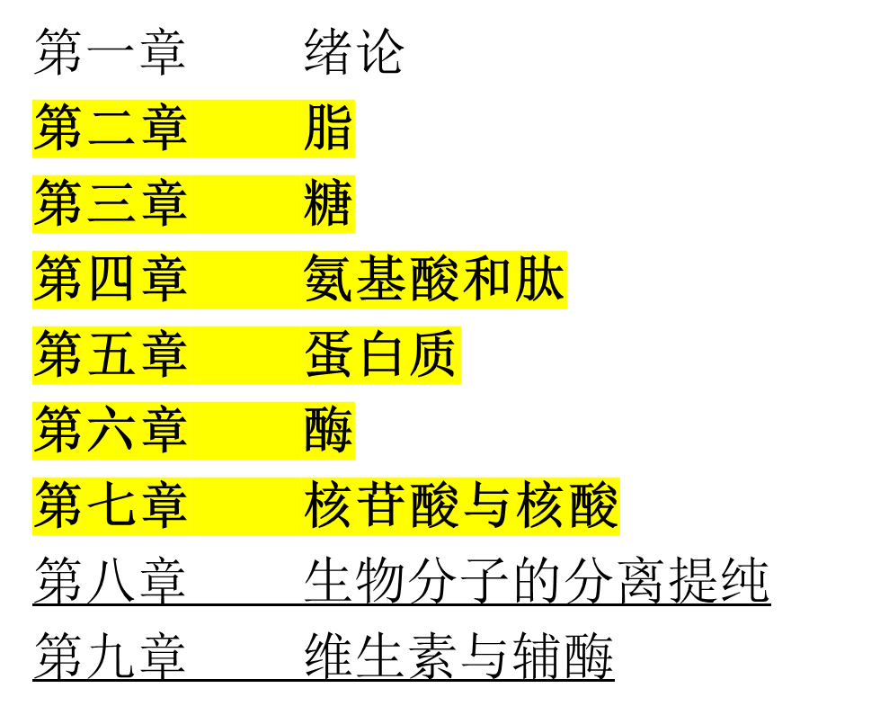
How: 课程如何安排？
生物化学（1）课程内容

Slide 10
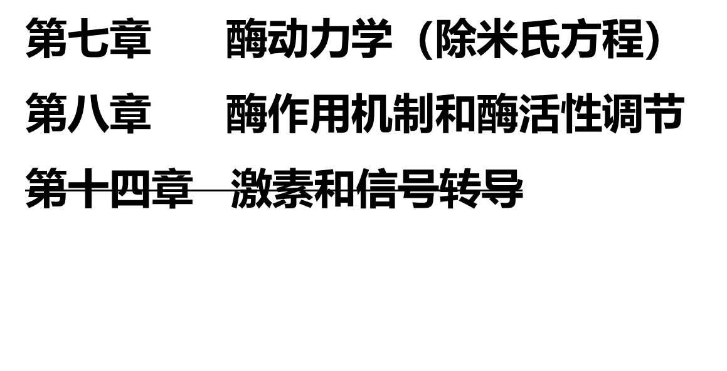

Slide 11
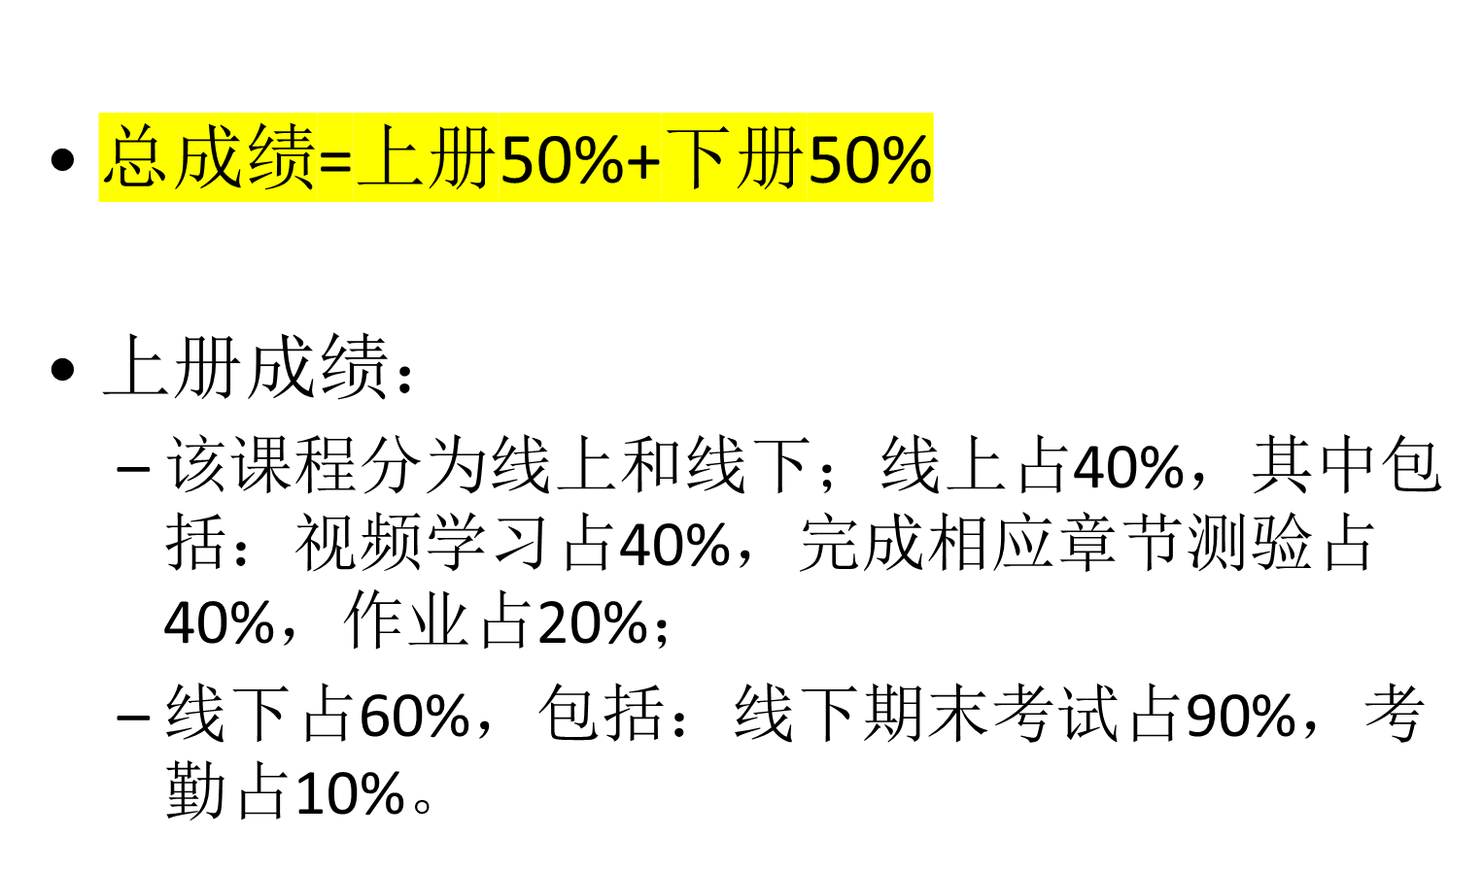
课程成绩考核
平时40%（签到，小测，作业，需要留记录）期末60%

Slide 12
教材：
主要教材
《生物化学》第三版、第四版
王镜岩、朱圣庚、徐长法（主编）
高等教育出版社
参考教材
Lehninger Principles of Biochemistry
David L. Nelson and Michael M. Cox
W.H. Freeman and Company

Slide 13
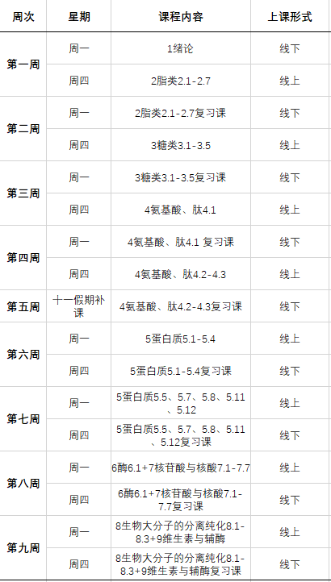
教学进度
（保留一定调整）

Slide 14
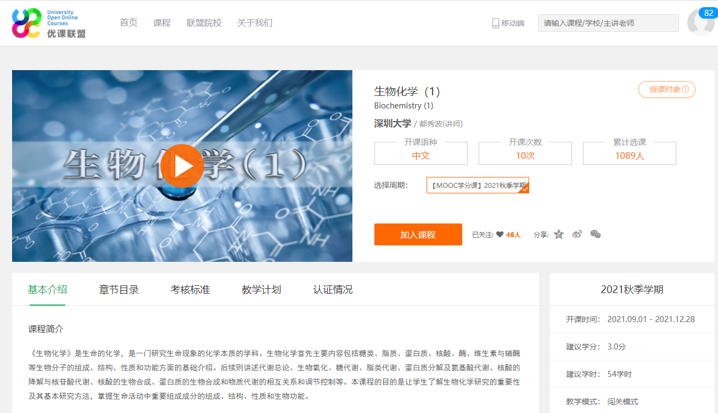
http://www.uooc.net.cn/course/1798640175

Slide 15
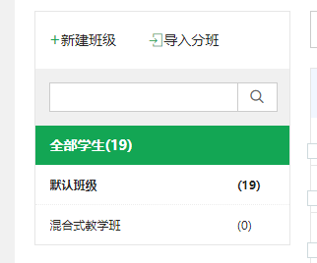

Slide 16
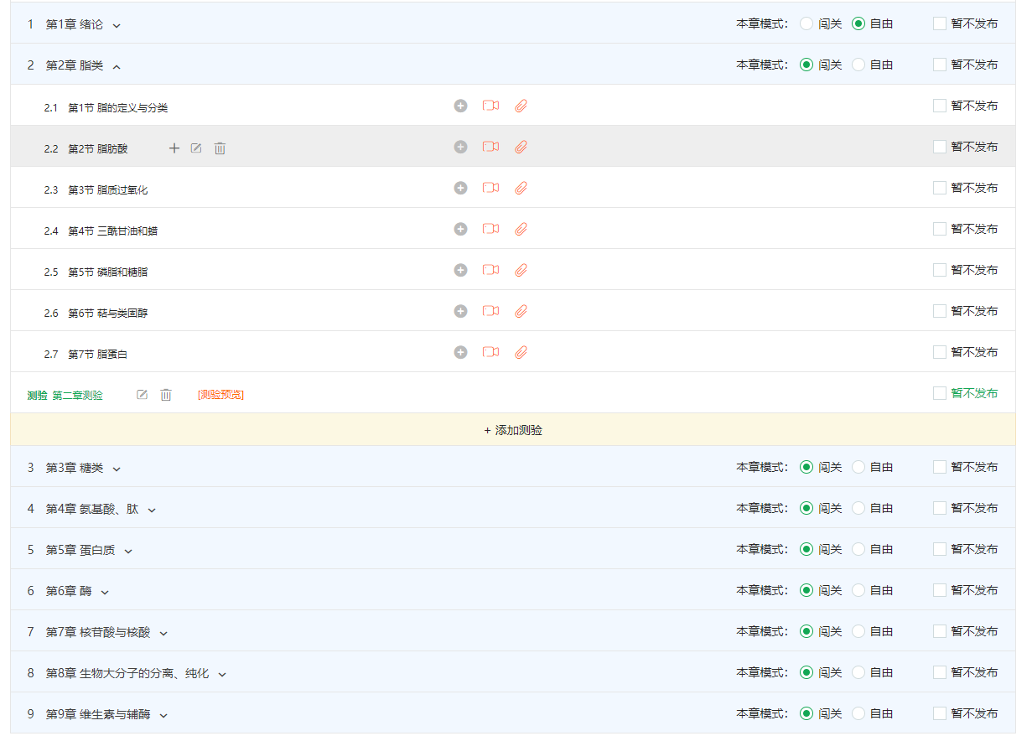

Slide 17
学习要求
研读教材, 特别注意各章后附提要部分
观看视频、完成每单元作业及测试
每次复习课前提出问题
归纳总结、完成作业
适度拓展，综合分析，提出问题

